Slide 1

日记
作文

Slide 2

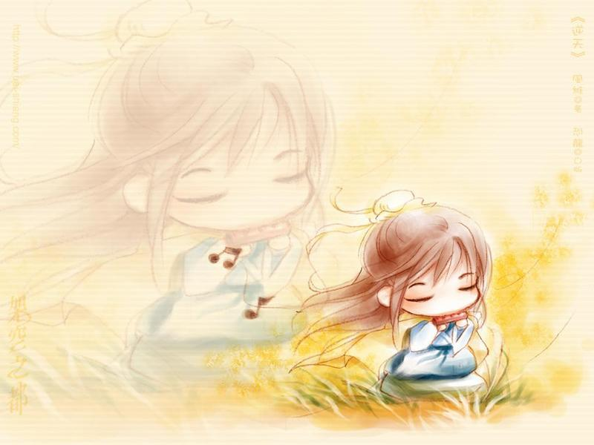





日 记 两 则

Slide 3

读一读
zé zuó shā xiàn
则 昨 纱 羡
慕 粉 料 套
份 妹 贵 寄
费 晴 姑
娘 读
mù fěn liào tào
fèn mèi ɡuì jì
fèi qínɡ ɡū
niánɡ dú

Slide 4

我会读
两则 昨天 纱裙 羡慕
布料 粉红 两套 一份
妹妹 贵州 邮寄 学费
晴天 姑娘 读书

Slide 5


我第一次做了一个什么梦？
梦见我穿上了摆在商店橱窗里的那条裙子。那是一条镶着花边的白纱裙。我穿着它走进学校，同学们都投来羡慕的眼光。

Slide 6
第二次我又做了一个什么梦？
我又做了个梦，梦见妈妈带我去买那条裙子。我没让妈妈买。我说把钱省下来，可以买好多书。在梦里我和阿英一起去了苗家山寨，看到了许多苗家小姑娘。我从书包里拿出书送给她们，她们高兴得围着我跳起舞来。

Slide 7





我用这样的语气来读？
我迫不及待地打开包，里面有两条粉红色的布了连衣裙，两个红书包，两套《少年儿童百科全书》，
就是没有我心爱的裙子。

Slide 8
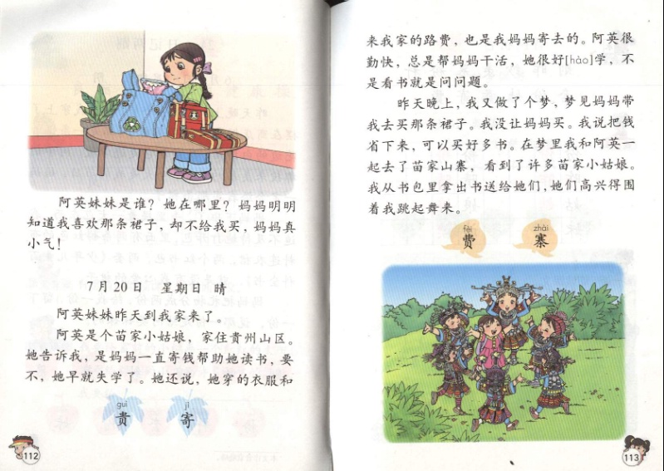
阿英妹妹是谁？她在哪里？
妈妈明明知道我喜欢那条裙子，却不给我买，妈妈真小气！

Slide 9
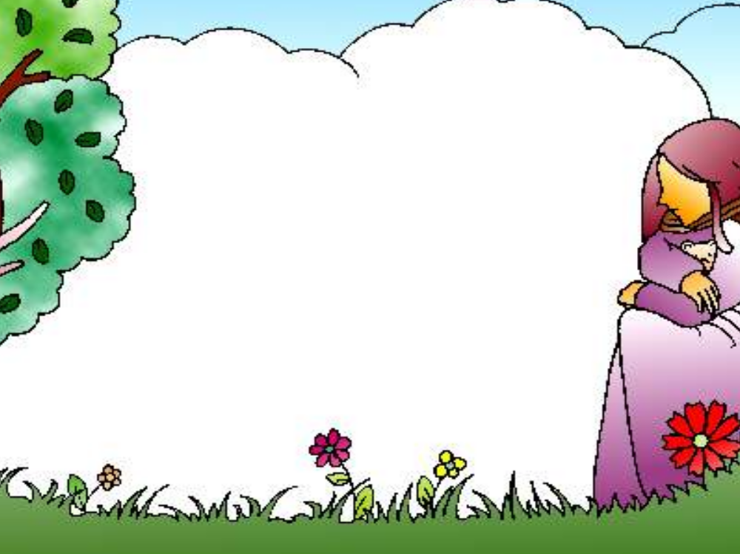
我会做
zuó tiān xué xiào
( ) ( )
shū bāo bānɡ zhù dú shū
( ) ( ) ( )

Slide 10
阿英妹妹是谁？她在哪里？
阿英是个苗家小姑娘，家在贵州山区。她告诉我，
，要不，她早就失学了。她还说，
。阿英很勤快，她很好学，不是看书就是问问题。
是妈妈一直寄钱帮助
她读书
她穿的
衣服和来我家的路费，
也是我妈妈寄去
的

Slide 11
第二次我又做了一个什么梦？
我又做了个梦，梦见妈妈带我去买那条裙子。我没让妈妈买。我说把钱省下来，可以买好多书。在梦里我和阿英一起去了苗家山寨，看到了许多苗家小姑娘。我从书包里拿出书送给她们，她们高兴得围着我跳起舞来。

Slide 12
日记的写法比较自由，可以按照自己的想法来写，写出一天当中有意义的事或自己特别想记下来的话以及自己的心情等等。
日记的篇幅可长可短，一定要写自己的真实感受。

Slide 13
日记格式
6月1日 星期五 阴
几月几日
星期几
天气情况

